Slide 1

CENTRUM SZKOLENIOWE COMARCH
SZKOLENIE: Adobe After Effects – poziom podstawowy
Marcin Albiniak
trener

Slide 2
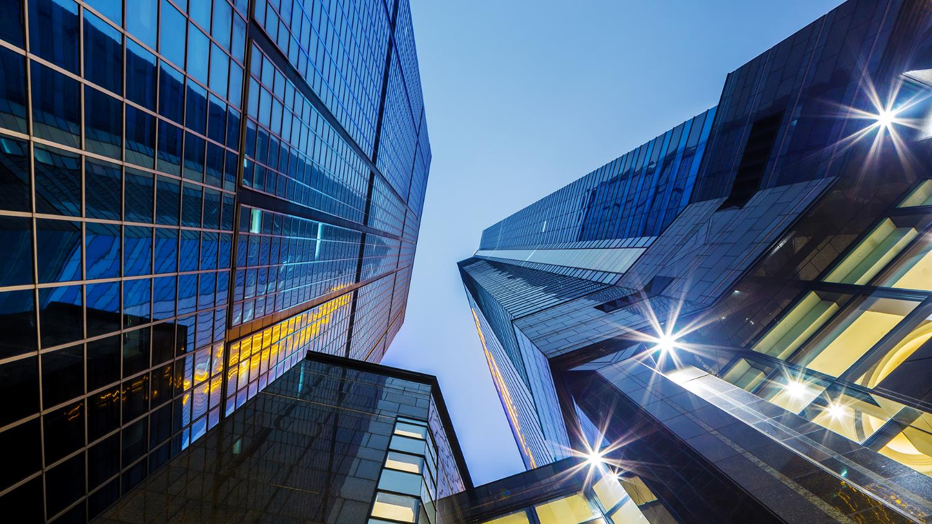
Centrum Szkoleniowe Comarch

Slide 3
SESJA 1
Moduł 1 – Omówienie szkolenia
Moduł 2 – Podstawowy grafiki komputerowej
Moduł 3 – Barwa
Moduł 4 – Typografia
Moduł 5 – Adobe After Effects – program i jego ustawienia
Moduł 6 – Dane wejściowe: pliki PSD, AI, Audio, Video i inne
Moduł 7 – Kompozycja (Compositing)

Slide 4
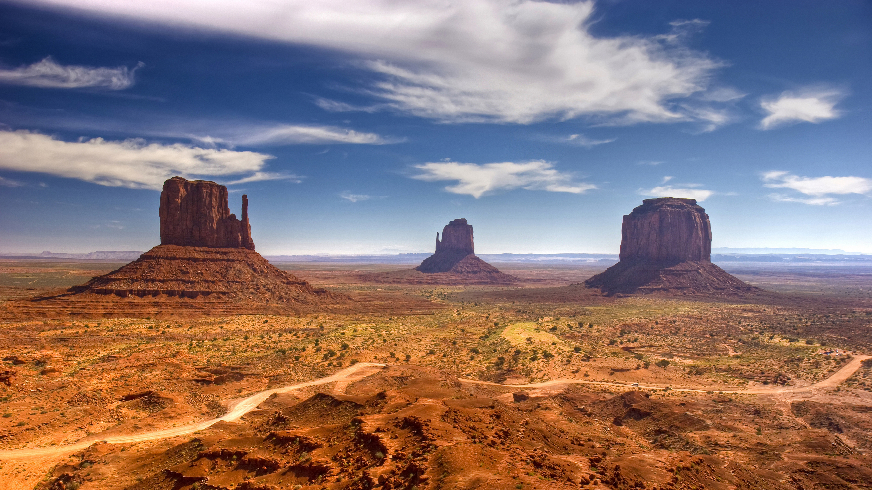
WEKTOR I BITMAPA

Slide 5
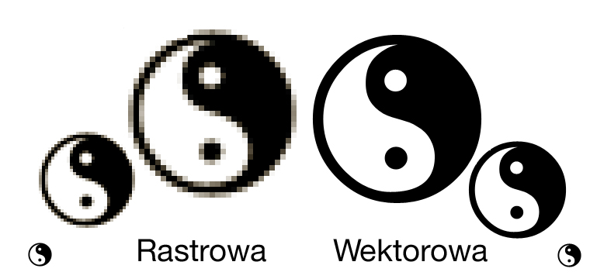

Różnica pomiędzy grafiką rastrową i wektorową

Slide 6
grafika komputerowa
Światło i barwa
obszar dotyczący wyświetlania i nadzorowania obrazów na ekranie komputera (Encyclopedia Britannica).

Slide 7
Barwa w grafice komputerowej
Pojęcie barwy
Pojęcie subiektywne, zależne od obserwacji, brak jednolitej teorii, przed zastosowaniami komputerowymi osobne traktowanie w fizyce (fala świetlna ze wszystkimi aspektami fali), biologia (postrzeganie poprzez komórki nerwowe oka), psychologia (psychologiczny odbiór barwy), farbiarstwo (zagadnienia mieszania w celu uzyskanie
właściwej i trwałej barwy), fotografia i film (pamiętanie barwy na emulsji światłoczułej oraz jej odtworzenie na papierze światłoczułym), telewizja (barwy w urządzeniach wyświetlających). Dopiero rozwój grafiki komputerowej wypracował wspólne i całościowe spojrzenie na barwę - chociaż początki to teoria malarstwa z wprowadzeniem stosowanego nazewnictwa.

Slide 8
Elementy barwy I
Stąd też istotne elementy barwy takie jak odcień (rodzaj koloru), nasycenie (ilość koloru) - przy jego zmniejszaniu niezależnie od odcienia uzyskujemy barwę białą, jasność (ilość światła) - przy zmniejszaniu niezależnie od odcienia uzyskuje się barwę czarną. Barwy achromatyczne (bezkolorowe) - o zerowym nasyceniu, tinty - powstałe w wyniku dodania bieli do czystego koloru, cienie - powstałe poprzez dodanie czerni do czystego koloru, tony - dodanie bieli i czerni w różnych proporcjach, barwy chromatyczne - wykazujące kolor.

Slide 9
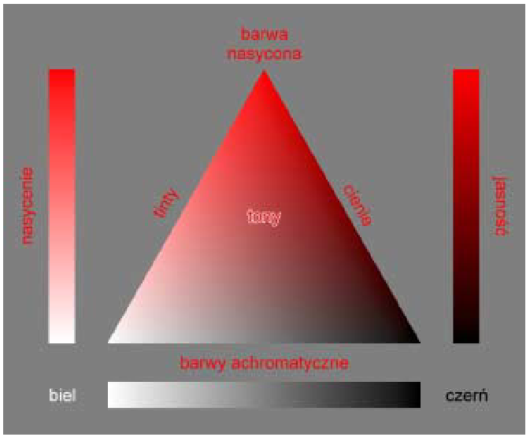
Elementy barwy I

Slide 10
Opis fizyczny - barwa
Światło to promieniowanie elektromagnetyczne o długości fali od 380 do 780 nm. W zakresie od 380 do 400 i od 700 do 780 w zasadzie nierozróżnialne, dlatego zawęża się do zakresu od 400 do 700 nm. Określone długości fali odpowiadają barwom prostym (nasyconym). Światło białe to różne składowe w odpowiednich proporcjach - definiowane również jako temperatura żarzenia powyżej 6000 st. C.

Slide 11
Opis fizyczny - jasność
Każda długość fali emituje energię, a widzialne światło zawiera wszystkie długości fali z różną energią.
W przypadku gdy moc jest nierównomierna a jedna z długości dominuje nad innymi - odbieramy tą właśnie długość fali. Różnica pomiędzy poziomem dominującym (ld), a średnim pozostałym poziomem (ln) jest miarą czystości barwy.

Slide 12
Opis fizyczny - nasycenie
Odpowiada strumieniowi światła i jest proporcjonalne do natężenia światła (światłości) mierzonej w kandelach (cd) lub luminacji (cd/m2). Jednakże
czułość oka nie jest jednakowa dla różnych długości fali.
Wykazuje największą czułość na falę długości 555 nm

Slide 13
Opis fizyczny - podsumowanie
Wszystkie trzy elementy składają się na fizyczny aspekt barwy, odcień barwy (kolor - długość fali), nasycenia (energia), jasność (strumień światła).
Czynniki te w różnych układach mogą dać identyczne wrażenie barwy.

Slide 14
Komputerowe modele barw
Model RGB
model HSV (HSB, HSI)
model HSL (HLS)
model CMY (CMYK)

Slide 15
Model RGB
Sześcian jednostkowy, o osiach odpowiadających kolorowi czerwonemu (Red), zielonemu (Green), niebieskiemu (Blue). Wartość (0,0,0) odpowiadają kolorowi czarnemu (Black), zaś (1,1,1) kolorowi białemu (White).

Slide 16
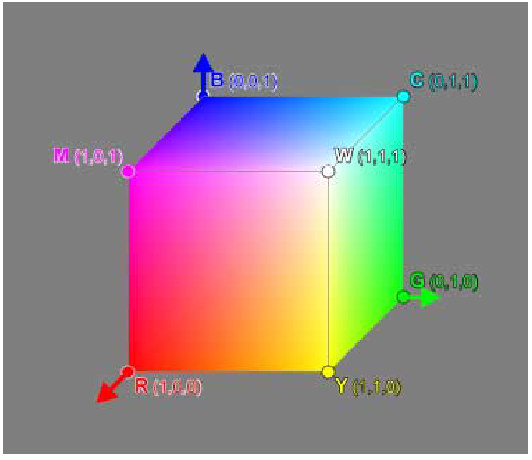
Model RGB

Slide 17
Model RGB
System RGB jest systemem addytywnym - co znaczy że barwy pośrednie uzyskuje się poprzez sumowanie barw (istnieją systemy subtraktywne)

Slide 18
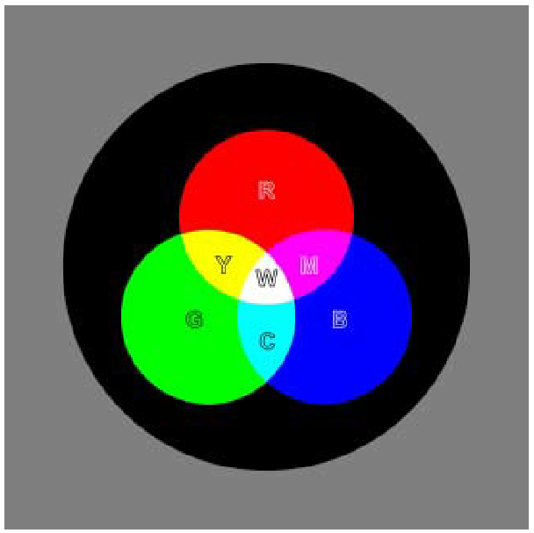
Model RGB

Slide 19
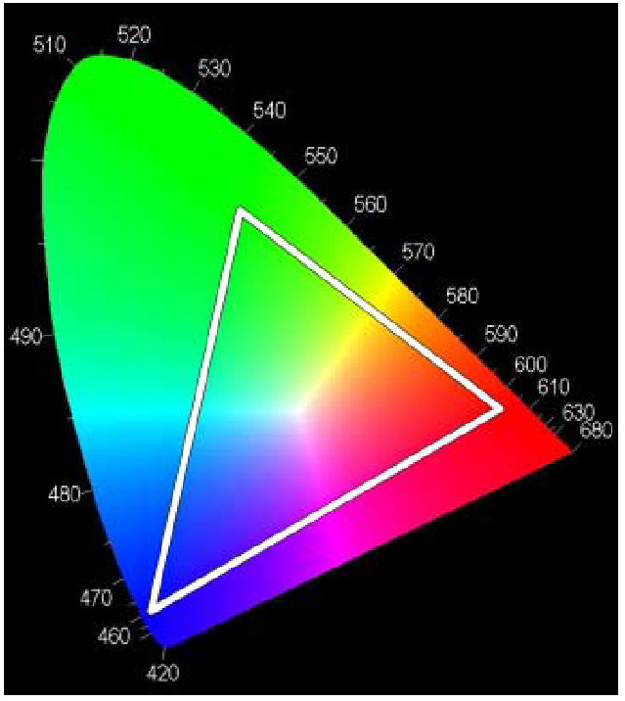
Model RGB

Slide 20
Model RGB - podsumowanie
Gama barw odtwarzana w modelu RGB jest podzbiorem pełnego widzialnego spektrum barw. Pewnych widzialnych barw po prostu osiągnąć się nie da. Wnętrze trójkąta obrazuje zakres możliwy dla modelu RGB w stosunku do pełnego widzialnego zakresu barw.
Model RGB jest niejednorodny - tzn. w wielu przypadkach niewielkie zmiany zakresu wartości powodują duże percepcyjne zmiany barwy, zaś w innych przypadkach duże zmiany wartości powodują minimalną zmianę postrzeganego koloru.
Model RGB jest zupełnie nie intuicyjny. Człowiek nie dobiera koloru poprzez zmianę składowych - ale najpierw dobiera odcień a ewentualnie później rozjaśnia lub ściemnia.

Slide 21
model CMY (CMYK)
Wcześniejsze modele nie nadają się do zastosowania dla tworzenia trwałych kopii na podłożu białym, a więc np. dla wydruków na papierze - np. z powodu odbijania od białego podłoża światła o dowolnej barwie

Slide 22
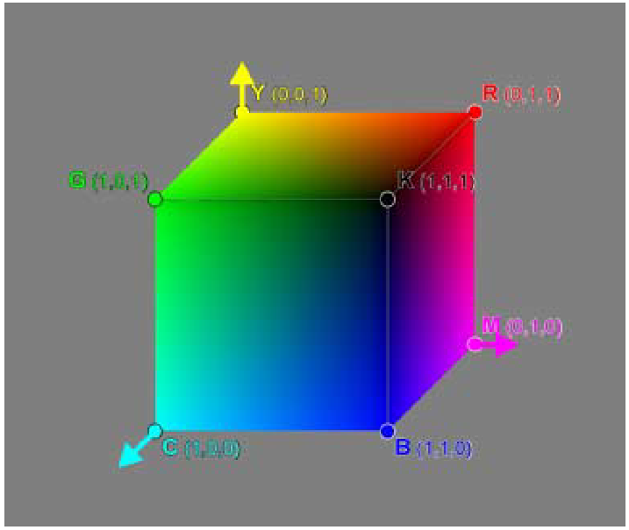
model CMY (CMYK)

Slide 23
model CMY (CMYK)
Model CMY oparty jest o wykorzystanie barw C-cyan, M-magenta i Y-żółtą (yellow) - z bryłą barw jak na rysunku. Składowe C, M i Y są tożsame z osiami i barwy pośrednie można uzyskać ze składowych. Przyjmując iż C odpowiada punktowi (1,0,0), M punktowi (0,1,0), Y punktowi (0,0,1) zaś barwie białej punkt (0,0,0), barwa czerwona (R) to punkt (0,1,1), barwa zielona (G) punkt (1,0,1), barwa niebieska (B) punkt (1,1,0) i barwa czarna (K) punkt (1,1,1). Składowe (przynajmniej w teorii można składać analogicznie jak w modelu RGB - i zakres możliwych barw wydaje się analogiczny.

Slide 24
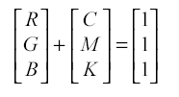
model CMY (CMYK)
Obliczeniowo słuszny jest wzór:
jednakże prawda jest nieco bardziej skomplikowana.
Model CMY jest subtraktywnym i wprowadzony jest dla potrzeb drukowania na białym podłożu.

Slide 25
model CMY (CMYK)
Model CMYK jest optymalizacją wykorzystującym osiąganie barwy czarnej poprzez wymieszanie wszystkich barwników. Dysponując barwnikiem czarnym wykorzystujemy go w maksymalnie możliwym stopniu dokładając wyłącznie
niezbędną ilość barwników chromatycznych. Model CMYK wynika bezpośrednio z modelu CMY według zależności:
K = min ( C, M, Y )
C = C - K
M = M - K
Y = Y – K

Slide 26
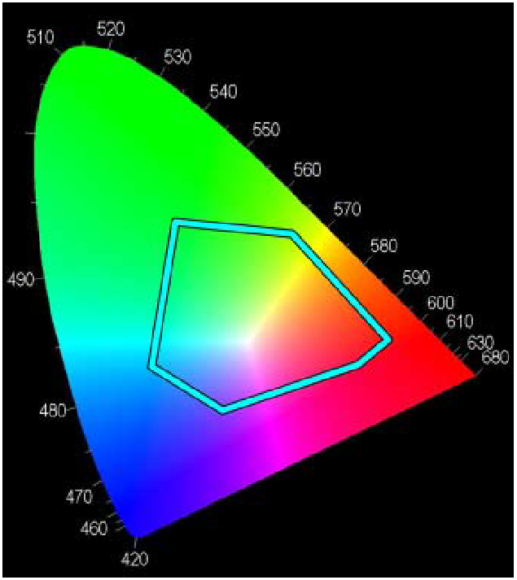
model CMY (CMYK)

Slide 27
model CMY (CMYK)
Modele CMY i CMYK (podobnie jak model RGB) w praktycznej realizacji oddaje tylko częściowy zakres percepowanego zakresu kolorów.

Slide 28
Elementy typografii
Nowe możliwości

Slide 29
Typografia
ogół zagadnień dotyczących projektowania drukowanych liter i innych znaków pisarskich (zarówno czcionek jak i fontów), oraz wzajemnych relacji pomiędzy tymi znakami i grupami znaków. Typografia dotyczy od pewnego czasu nie tylko wydruku ale również analizy czcionki na stronach www.

Slide 30
Reguła @font-face
Formaty czcionek
WOFF
TTF
EOT
Web Open Font Format
TrueType
Embedded OpenType
2009
1980
2003

Slide 31
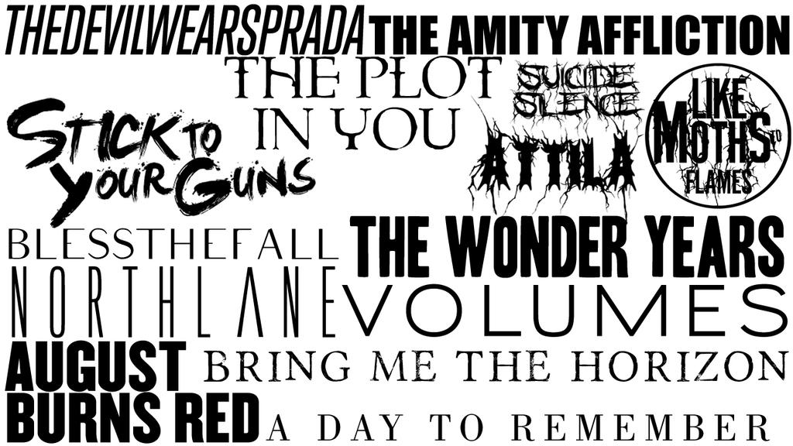
Dostępność czcionek
https://www.myfonts.com/hotnewfonts/
https://www.fontshop.com/news
http://typotheque.com/webfonts

Slide 32
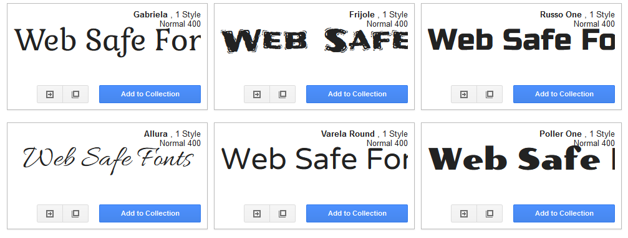
A co na to Google?
GOOGLE FONT DIRECTORY
http://code.google.com/webfonts

Slide 33
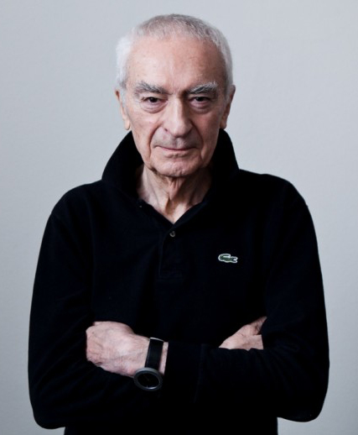

Szeroki wachlarz wyboru kontra minimalizm
Massimo Vignelli
MINIMALIZM
http://typographica.org
John Boardley
BOGACTWO WYBORU
http://ilovetypography.com

Slide 34
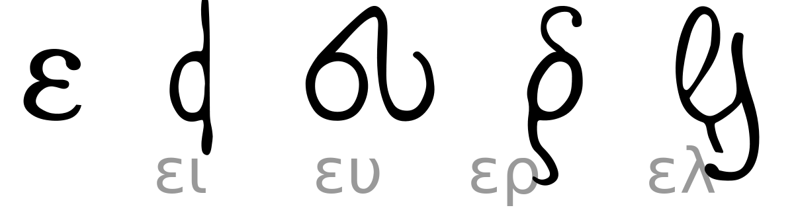
Ligatury
https://practicaltypography.com/ligatures.html

Slide 35
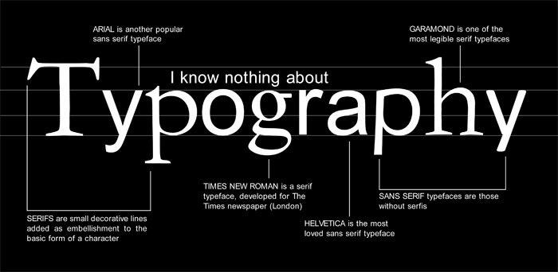
Promocja typografii w sieci
http://lostworldsfairs.com
http://webfontawards.com
http://webfontsgallery.com
http://typekit.com/gallery

Slide 36
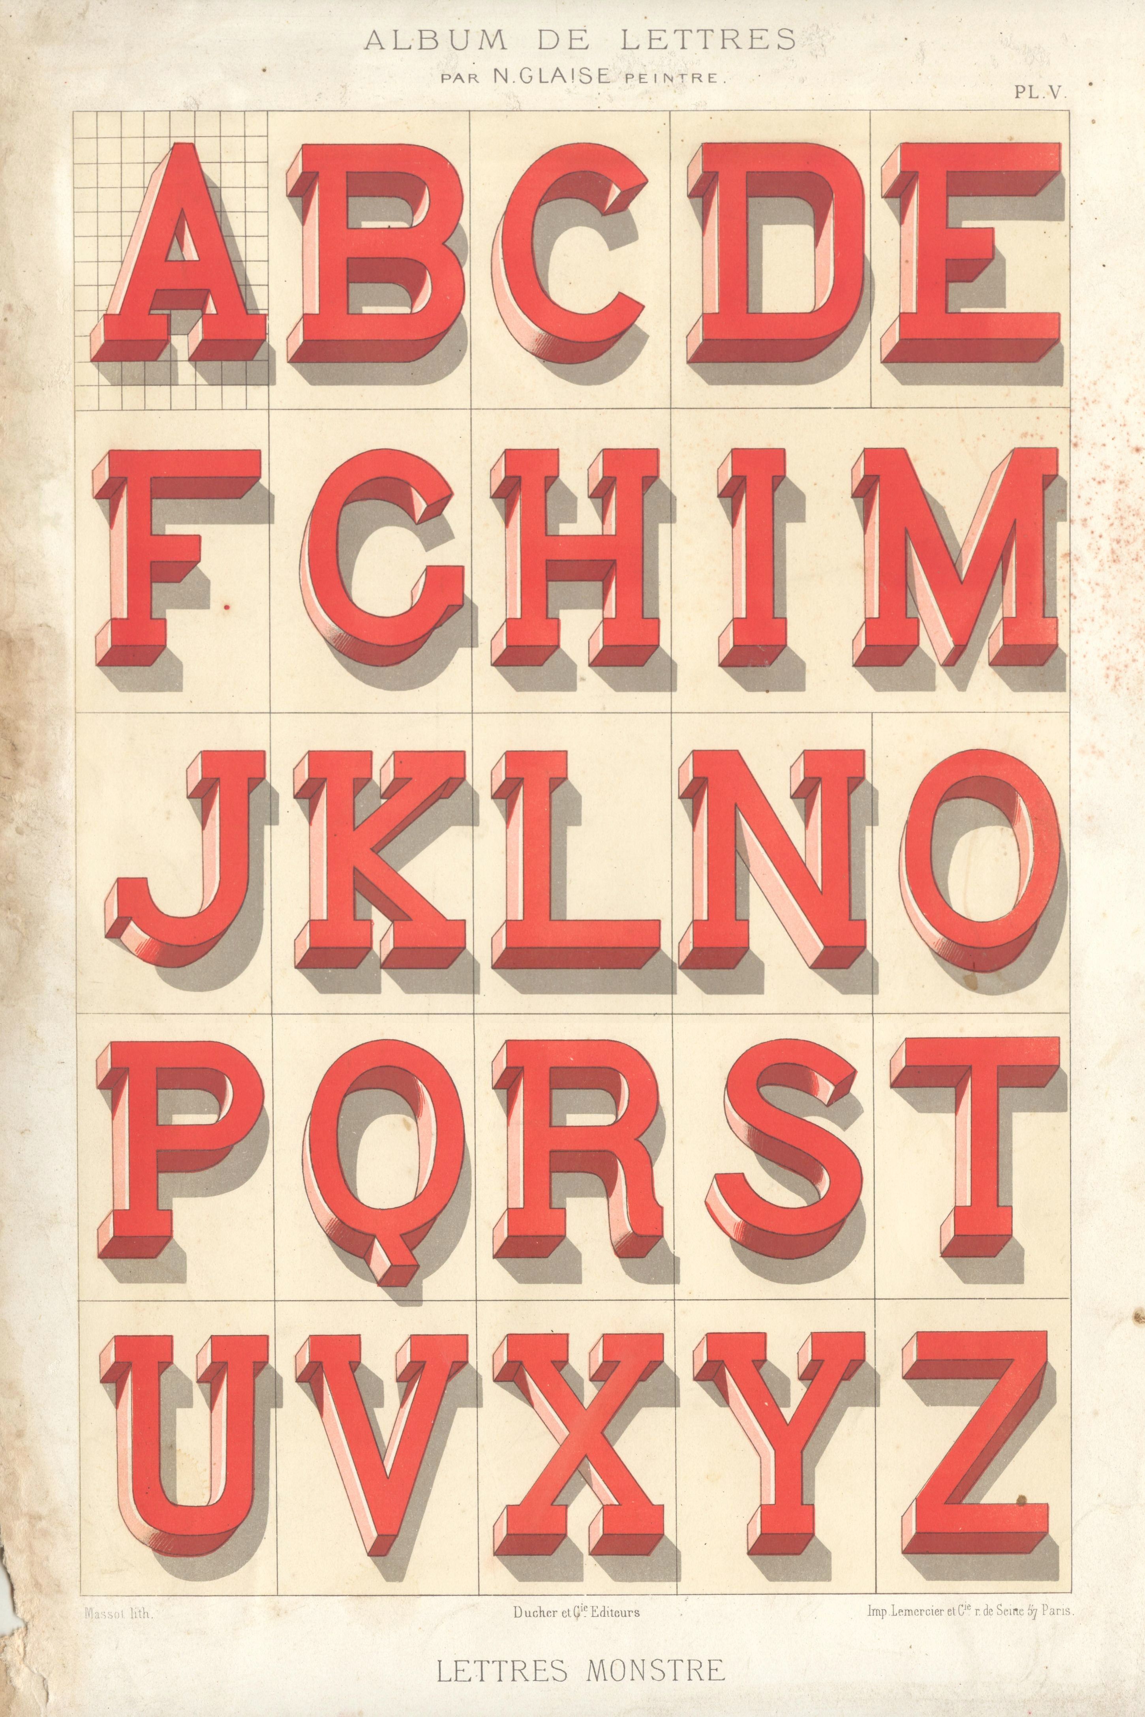
Pomoc w doborze fontów
http://www.awesome-fontstacks.com/

Slide 37

Prezentacja swoich osiągnięć
http://Photoshelter.com

Slide 38
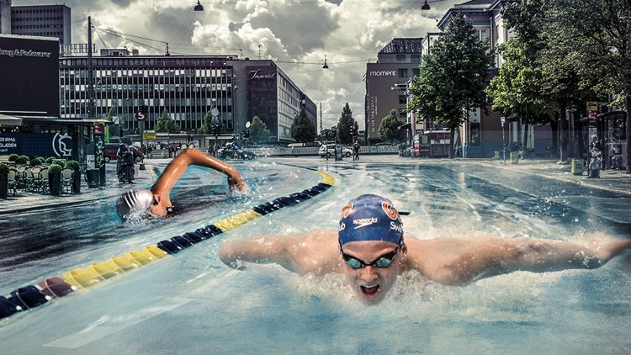
Kompozycja (Compositing)
Kompozycja (komponowanie, compositing) – proces łączenia pojedynczych warstw obrazu w jedną całość, przeprowadzany w fazie post produkcji. Łączone ze sobą warstwy obrazu mogą być: materiałem filmowym z kamery, animacją komputerową lub statycznymi obrazami. Nakładanie na siebie kolejnych warstw możliwe jest dzięki ich częściowej przezroczystości.
Płatnymi programami komputerowymi do compositingu są między innymi:
Adobe After Effects.
Apple Shake,
Apple Motion,
Autodesk Combustion,
The Foundry Nuke,
Blackmagic Design Fusion Studio.

Slide 39

Adobe After Effects
W programie After Effects ….
Można tworzyć napisy, wprowadzenia i przejścia kinowe.
Obiekty można usuwać z klipów.
Animuj logo lub postać.
Można nawet nawigować i projektować w przestrzeni 3D …
Program After Effects to standard branżowy w dziedzinie animacji i efektów wizualnych.

Slide 40
Formaty video
3 GP
jeden z najczęściej używanych formatów kompresji stosowanych w telefonach komórkowych,
rozmiar i możliwy kodek zależny jest od modelu telefonu.
Pliki w formacie 3GP są najczęściej plikami przekonwertowanymi z innych formatów wideo.
Mogą być również nagrane przez telefon bezpośrednio w tym formacie.
ASF
format plików wideo. Format ASF wykorzystywany jest najczęściej do przechowywania
strumieni danych zakodowanych za pomocą Windows Media Audio (WMA) i/lub Windows Media Video (WMV).
AVI
format plików wideo często wykorzystywany do zapisywania filmów obrobionych w programach do obróbki wideo.
Jest często używany na urządzeniach mobilnych PDA. AVI jest odmianą formatu RIFF.

Slide 41
Formaty video
DV
format cyfrowego zapisu wizji stosowany głównie w kamerach cyfrowych DVC (ang. Digital Video Camcorder)
oraz magnetowidach cyfrowych DVCR (ang. Digital Video Cassette Recorder).
MKV
format przechowywania obrazu i dźwięku w jednym pliku (kontener multimedialny).
MP4
jest kontenerem multimedialnym.
MPEG
format video obsługujący kodowanie MPEG-1 oraz MPEG-2
OGG
format kontenera strumieni danych, opracowany przez fundację Xiph.org, stworzony, by wspierać inicjatywy
związane z rozwojem wolnego oprogramowania do kodowania i dekodowania multimediów.

Slide 42
Formaty dźwiękowe
AIF, AIFF, AIFC, AIFR
Format popularny niegdyś na Macintoshach, obecnie rozpowszechniony również na pecetach.
Pliki AIFF nie są kompresowane, chociaż istnieje format AIFF-C, który umożliwia kompresję nawet w stopniu 6:1.
FLAC
Format bezstratnej kompresji dźwięku z rodziny kodeków Ogg rozwijany przez Xiph.Org Foundation.
Jego wzorcowa implementacja jest wolnym oprogramowaniem.
WavPack
Format bezstratnej kompresji dźwięku, oparty na zasadach otwartego oprogramowania.
WavPack umożliwia tworzenie plików hybrydowych - tworzony jest wówczas plik zakodowany stratnie oraz
plik z „danymi naprawczymi”, który w połączeniu z plikiem zakodowanym stratnie umożliwia odtworzenie
identycznego strumienia dźwiękowego jak oryginał.
MP2, MPG, MPE, MPEG, MPEG2
Pliki kompresji stratnej dźwięku, poprzednicy standardu MP3. Pliki o takich rozszerzeniach mogą zawierać także filmy.

Slide 43
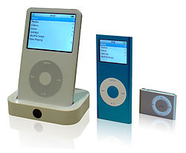
Formaty dźwiękowe
MP3
Format wykorzystujący standard kompresji MPEG-1 Audio Layer 3.
Grupa Motion Picture Expert Group przy współpracy z Instytutem Frauenhofera z niemieckiego Erlangen,
stworzyła algorytm kompresji i zapisu plików multimedialnych, ze szczególnym naciskiem na obraz (format MPEG).
Jednak format ten można było wykorzystać również do zapisu audio i tak powstał format MP3.
Największą zaletą tego zapisu jest możliwość skompresowania pliku typu WAV do MP3 nawet 12,13-krotnie,
czyli dużo bardziej niż przy pomocy popularnych algorytmów kompresujących (ZIP, RAR, ARJ).
Jakość bliska CD przy standardowych warunkach odsłuchu wymaga strumienia 128 Kbitów/sek, około 1 MB/minutę,
spotykane zakresy od kilkunastu Kb/s (mowa, wiadomości strumieniowo, monofonicznie) do 320 Kb/s
(najwyższa dostępna przepływność), stereofoniczne.
Kodowanie VBR (Variable Bit Rate) daje nieco lepszą jakość przy tej samej wielkości plików.
Na popularność MP3 wpływa przede wszystkim wysoki stopień kompresji danych dźwiękowych,
dzięki czemu pliki w tym formacie mają stosunkowo niewielkie rozmiary przy jednoczesnej wysokiej jakości brzmienia.

Slide 44
Animacja
technika filmowa polegająca na tworzeniu efektu ożywienia martwych kształtów przez dokonywanie serii pojedynczych zdjęć rysunków, wycinanek, kukiełek lub sylwetek i wyświetlaniu ich w sposób ciągły.
Pierwsze pionierskie rozwiązania z dziedziny animacji powstawały jeszcze przed powstaniem filmu - już w 1832 Joseph Plateau opracował fenakistiskop tworzący wrażenie ruchu szybko przesuwających się obrazów. Dwa lata później William George Horner rozwinął ten pomysł, tworząc zoetrop - obracający się cylinder zawierający serię obrazków przedstawiających kolejne etapy ruchu. W 1877 Émile Reynaud wynalazł praksinoskop, a w 1892 stworzył pierwszy krótki film animowany - Pauvre Pierrot. Innym pionierem techniki animacji był James Stuart Blackton, który eksperymentował z animacją poklatkową, a w 1906 został autorem filmu Humorous Phases of Funny Faces.

Slide 45
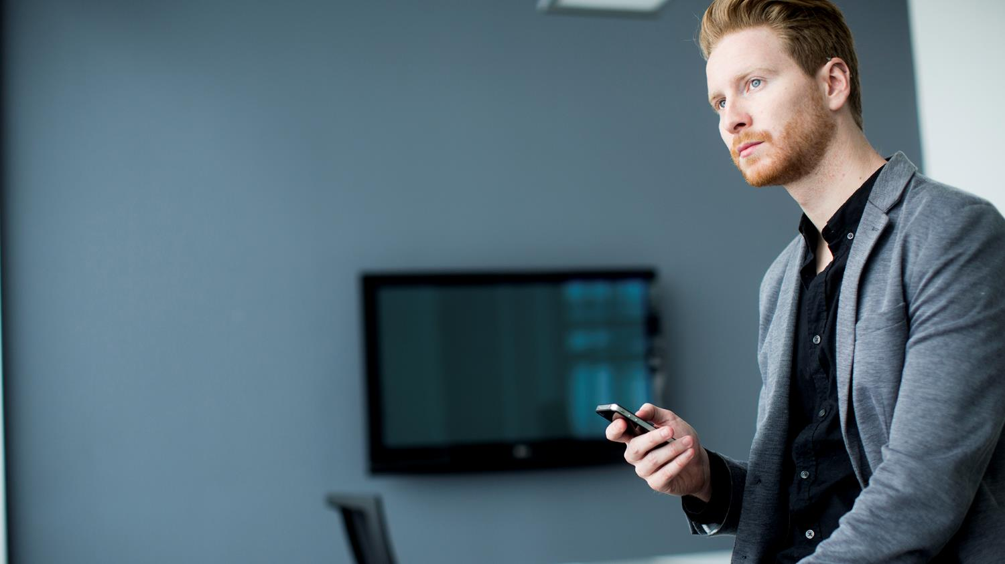
DZIĘKUJEMY
Centrum Szkoleniowe
ul. Prof. M.Życzkowskiego 23
31-864 Kraków
Tel. +48 (12) 687 78 11
E-Mail: mail.szkolenia@comarch.pl
www.szkolenia.comarch.pl

